Slide 1
Наставничество как метод адаптации молодого педагога
Миннебаева Зельфия Эмирзяновна

Slide 2
Наставничество - это

Slide 4
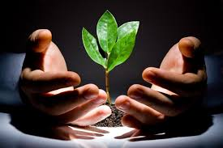

Slide 5
Быть наставником – значит постоянно самосовершенствоваться

Slide 6
Алгарыш 2012

Slide 8
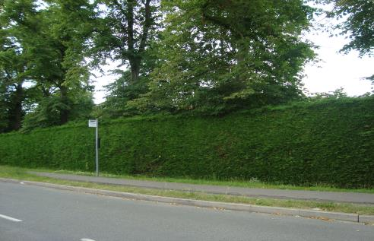
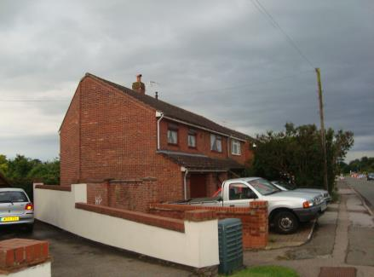
Sawston

Slide 10
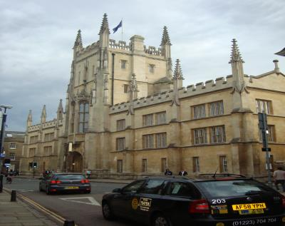
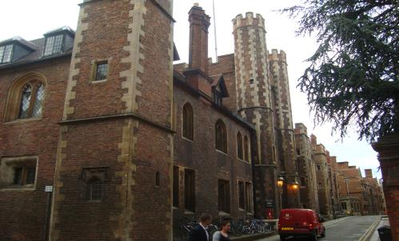
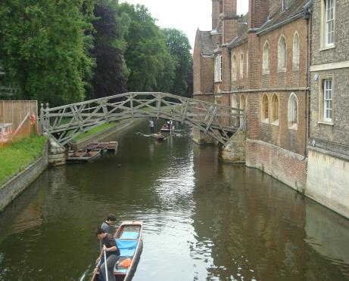
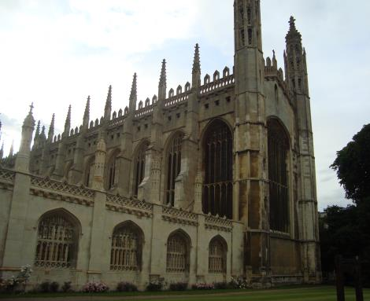

Slide 11
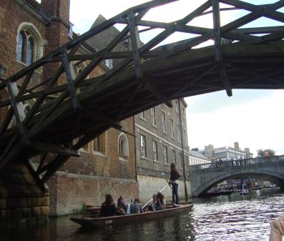
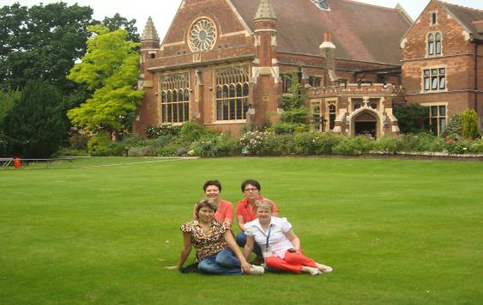
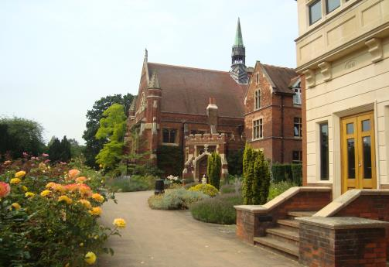

Slide 12
4-недельные интенсивные курсы TTC с последующей сдачей всех 3 модулей TKT включали в себя: - 32 занятия по 40 минут в неделю; - изучение современных методик преподавания иностранных языков; -посещение занятий преподавателей EF школы; -разработка и проведение 3 открытых уроков; - получение сертификата об окончании курсов ТТС; -сдача 3 модулей международного экзамена ТКТ; - разнообразная культурная программа

Slide 13
Содержание курса
Современные методики преподавания
Task-based learning (TBL),методика коммуникативного обучения
Планирование урока
Методика обучения аудированию, чтению, говорению, письму
Методика обучения грамматике, лексике, фонетике
Типы ошибок и способы их исправления
Управление процессом обучения

Slide 14
Наша группа

Slide 15
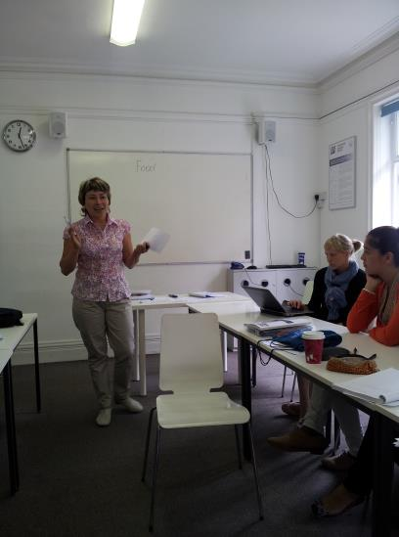
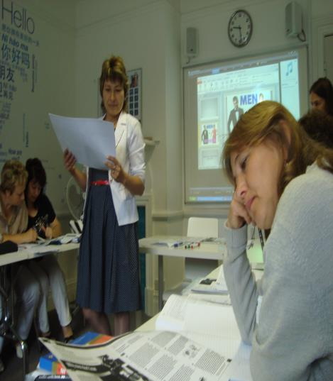
Peer -teaching

Slide 16
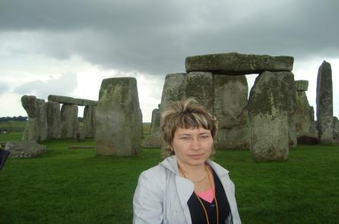
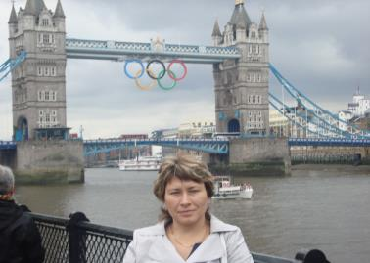
Культурное погружение в языковую среду

Slide 17
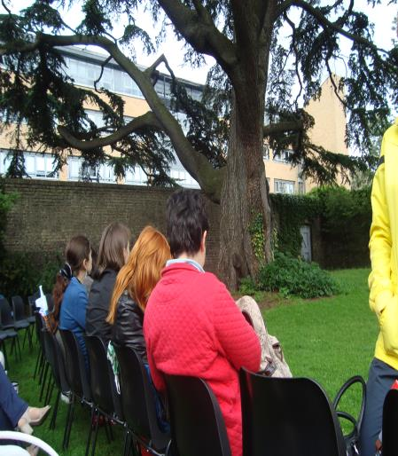
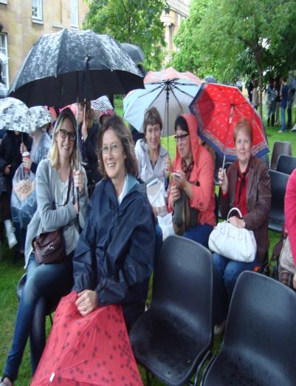
The taming of the Shrew

Slide 18
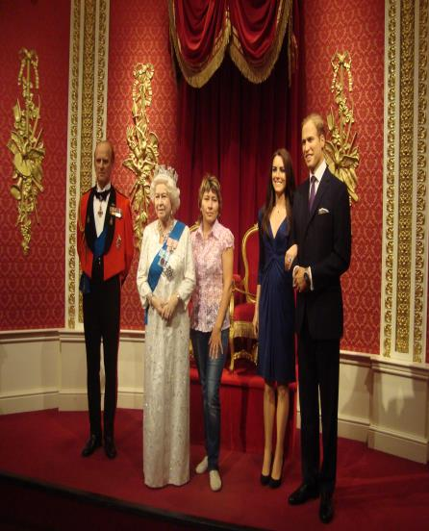
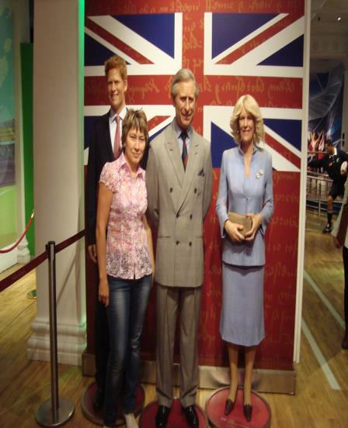
Madame Tussauds

Slide 19
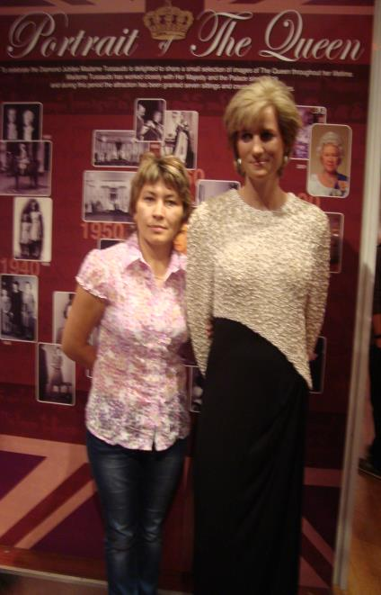
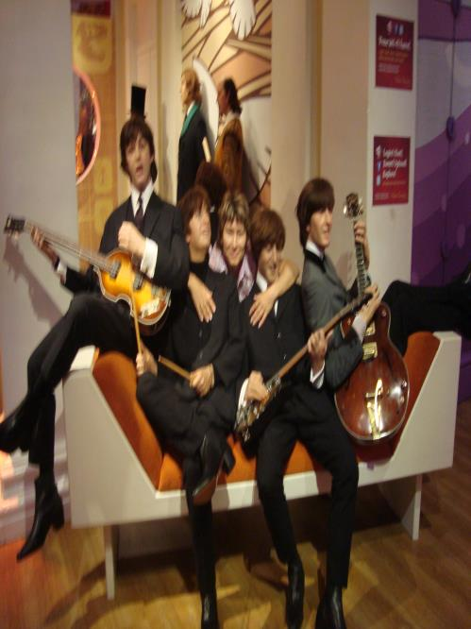

Slide 20
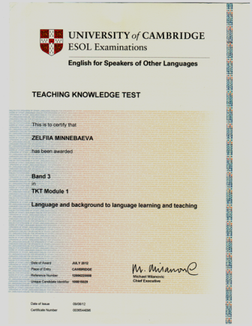
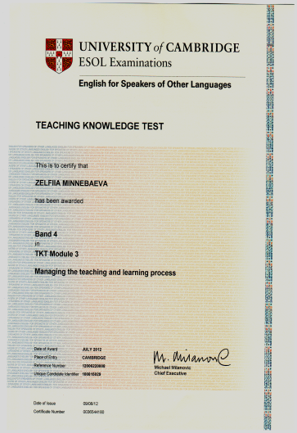
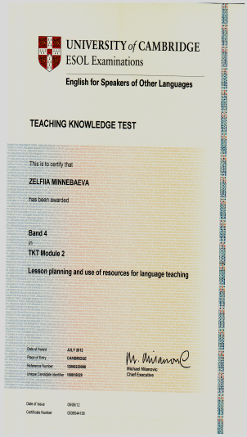
Сертификаты ТКТ

Slide 21
Министр Образования и Науки Республики Татарстан А. Х. Гильмутдинов в образовательном центре EF г.Кембридж

Slide 22
